Slide 1

VALSTYBINIŲ BRANDOS EGZAMINŲ (VBE) IR PAGRINDINIO UGDYMO PASIEKIMŲ PATIKROS (PUPP)
ANALIZĖ 2019 M.
Švietimo skyriaus vedėjo pavaduotoja dr. O. Gucevičienė
Švietimo skyriaus vyriausiosios specialistės dr. V. Adaškevičienė
ir A. Paliokaitė
2019-10-24

Slide 2

Mokinių skaičiaus kaita per 9 mokslo metus Kauno miesto bendrojo ugdymo mokyklose
(mokinių skaičius su priešmokyklinio ugdymo grupėmis)

Slide 3
Mokinių skaičiaus dvyliktose klasėse kaita Kauno miesto savivaldybės mokyklose

Slide 4
2019 METŲ VALSTYBINIAI BRANDOS EGZAMINAI

Slide 5
Valstybinių brandos egzaminų išlaikymo tendencijos
Stabiliausi egzamino išlaikymo rodikliai: visos užsienio kalbos, chemija, fizika.
Egzamino išlaikymo gerėjantys rodikliai: lietuvių kalba ir literatūra, informacinės technologijos, biologija, istorija.
Prastėjantys egzamino išlaikymo rodikliai: geografija, matematika.
2019 metais egzaminų neišlaikymų skaičius padidėjo – neišlaikyta 7,07 proc. valstybinių brandos egzaminų. 2018 metais egzaminų neišlaikymų skaičius buvo 5,61 proc., 2017 metais iš viso buvo neišlaikyta 5,55 proc.

Slide 6
VBE šimto balų įvertinimą gavusiųjų mokinių skaičiaus kitimas
Valstybinių brandos egzaminų šimto balų įvertinimus gavo 1923 abiturientai. Kauno mieste iš 19 įstaigų 407 šimtukai (21 proc.): 5x5 (25); 2x4 (8), 22x3 (66), 42x2 (84), 224x1 (224).
Šimtukų skaičius |  |  |  |  | Mokinių skaičius
 | 2019 metai | 2018 metai | 2017 metai | 2016 metai | 2015 metai | 2014 metai | 2013 metai
Vienas | 1514 | 1551 | 1300 | 1059 | 1324 | 796 | 1218
Du | 286 | 289 | 306 | 253 | 250 | 172 | 226
Trys | 88 | 75 | 101 | 77 | 76 | 48 | 69
Keturi | 26 | 17 | 24 | 13 | 27 | 6 | 18
Penki | 9 | 1 | 2 | 3 | 7 | 1 | 4

Slide 7
VBE ir III gimnazijos klasės įvertinimo lyginimas 2019 m.

Slide 8
KAUNO VBE REZULTATŲ PALYGINIMAS SU ŠALIES REZULTATAIS
Kauno miesto bendrojo ugdymo mokyklų abiturientų Valstybinių brandos egzaminų rezultatai atitinka šalies tendencijas ir yra aukštesni už šalies.

Slide 9
2019 M. KAUNO VBE REZULTATŲ PALYGINIMAS SU
ŠALIES REZULTATAIS (86-100 balų įvertinimai)

Slide 10
2019 M. VBE REZULTATŲ PALYGINIMAS (Neišlaikė)

Slide 11
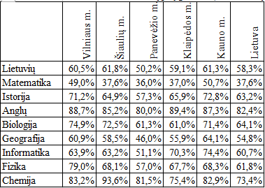
2019 M. VBE REZULTATŲ PALYGINIMAS TARP
DIDŽIŲJŲ LIETUVOS MIESTŲ
(36-100 balų įvertinimai)

Slide 12
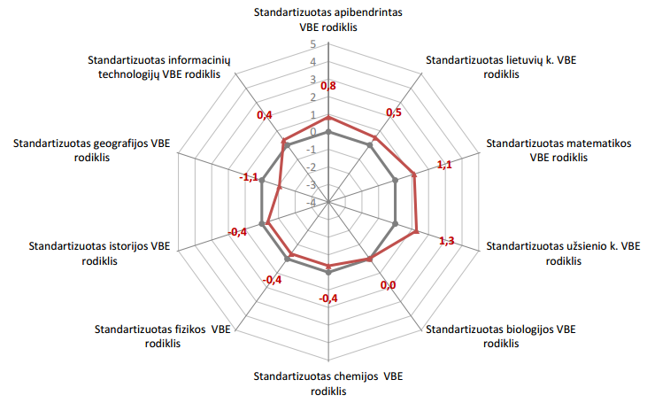
APIBENDRINTŲ KAUNO MOKYKLŲ 2019 M. VBE REZULTATŲ PALYGINIMAS SU ŠALIES REZULTATAIS, NAUDOJANT STANDARTIZUOTUS TAŠKUS (NEC INFORMACIJA)

Slide 13
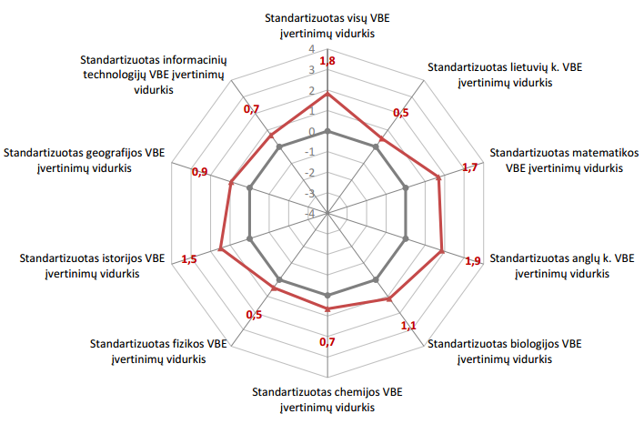
KAUNO VBE REZULTATŲ PALYGINIMAS SU ŠALIES REZULTATAIS, NAUDOJANT STANDARTIZUOTŲ ĮVERTINIMŲ VIDURKIUS (NEC INFORMACIJA)

Slide 14
PAAIŠKINIMAS
Pavyzdžiui, pagal geografijos rodiklį, kuris atspindi, kiek vidutiniškai geografijos VBE balų tenka vienam KAUNO savivaldybės mokyklos mokiniui, lyginant su kitomis šalies savivaldybėmis, galima teigti, kad Kauno m. rezultatai yra mažesni už šalies.
Pagal geografijos rodiklį, kuris rodo, kokį vidutinį VBE balų skaičių gavo geografijos egzaminą laikę KAUNO savivaldybės mokyklų mokiniai, lyginant su kitomis šalies savivaldybėmis, galima daryti išvadą, kad Kauno savivaldybės mokyklose labai maža mokinių dalis (157 iš 3313 (4,8 proc.); Lietuvoje 2727 (9,06 proc.), lyginant su kitomis savivaldybėmis, laikė geografijos VBE, tačiau laikiusių šį egzaminą mokinių VBE įvertinimai buvo ženkliai aukštesni už kitų savivaldybių.

Slide 15
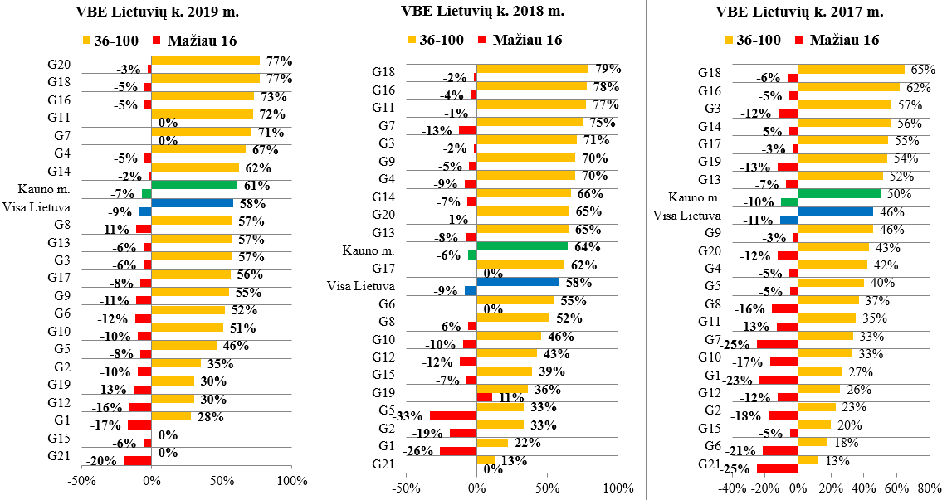
LIETUVIŲ KALBOS VBE REZULTATŲ KOKYBĖS RODIKLIS GIMNAZIJOSE

Slide 16
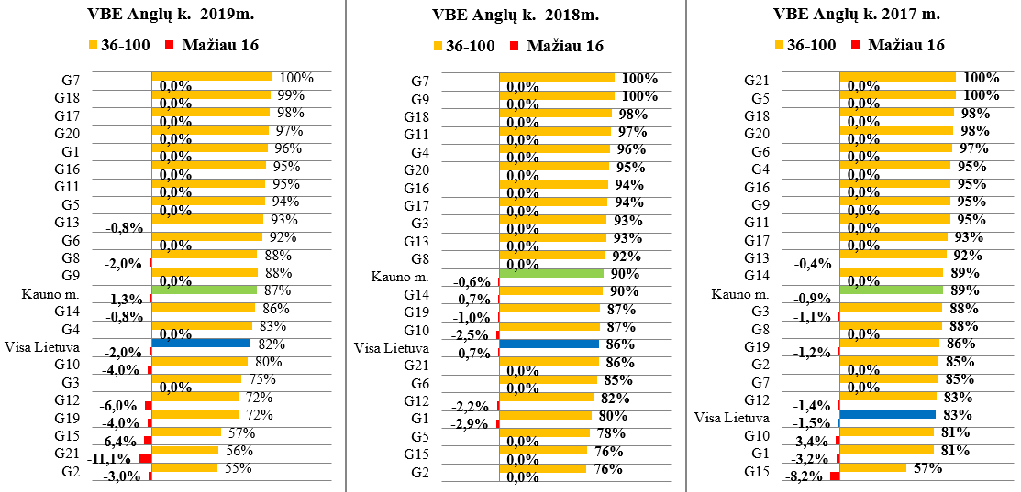
ANGLŲ KALBOS VBE REZULTATŲ KOKYBĖS RODIKLIS GIMNAZIJOSE

Slide 17
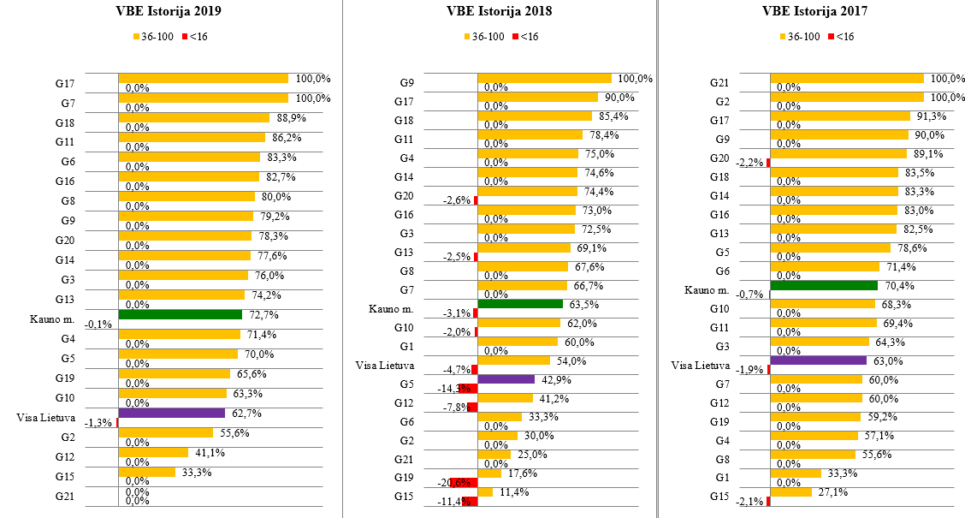
ISTORIJOS VALSTYBINIO EGZAMINO REZULTATŲ KOKYBĖS RODIKLIS GIMNAZIJOSE

Slide 18
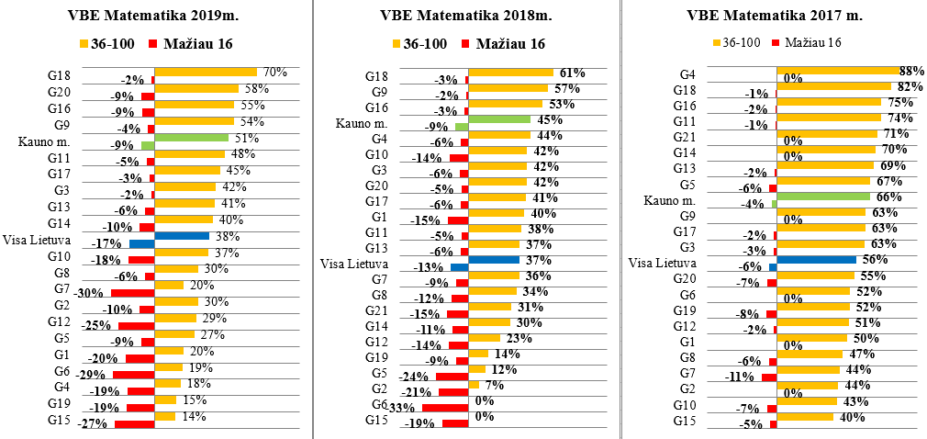
MATEMATIKOS VBE REZULTATŲ KOKYBĖS RODIKLIS GIMNAZIJOSE

Slide 19
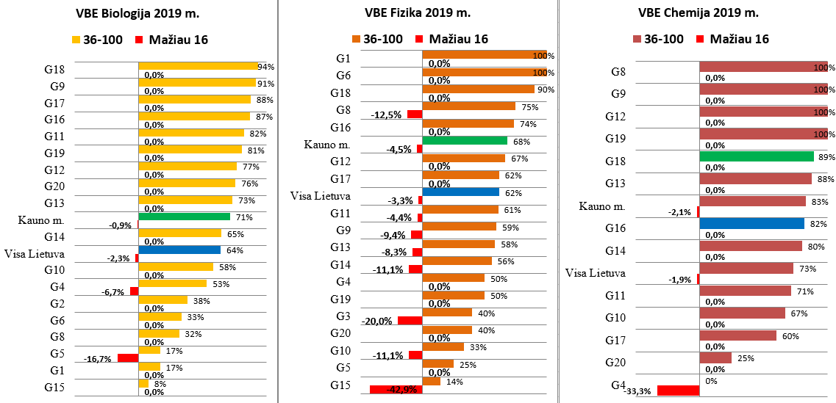
BIOLOGIJOS, FIZIKOS, CHEMIJOS VBE
REZULTATŲ KOKYBĖS RODIKLIS GIMNAZIJOSE

Slide 20
2019 metų VBE apeliacijų skaičiai
Egzaminas | Dalyvavo | Apeliacijų skaičius | Dalis % | Nepakeista | Įvertinimas padidintas | Įvertinimas sumažintas
Lietuvių kalba ir literatūra | 17903 | 819 | 4,57% | 694 | 87 | 46
Užsienio kalbos (rusų) | 1587 | 0 | 0,00% | 0 | 0 | 0
Užsienio kalbos (anglų) | 19158 | 72 | 0,38% | 70 | 2 | 0
Užsienio kalbos (prancūzų) | 17 | 0 | 0,00% | 0 | 0 | 0
Užsienio kalbos (vokiečių) | 76 | 0 | 0,00% | 0 | 0 | 0
Biologijos | 5786 | 54 | 0,93% | 50 | 4 | 0
Chemijos | 1263 | 21 | 1,66% | 21 | 1 | 0
Fizikos | 2371 | 3 | 0,13% | 3 | 0 | 0
Matematikos | 16539 | 154 | 0,93% | 131 | 20 | 3
Informacinių technologijų | 2460 | 14 | 0,57% | 14 | 0 | 0
Istorijos | 8510 | 25 | 0,29% | 24 | 1 | 0
Geografijos | 2727 | 4 | 0,15% | 3 | 1 | 0
Didžiausias apeliacijų skaičius – dėl lietuvių kalbos ir literatūros VBE pagrindinės ir pakartotinės sesijos įvertinimų – 827 (2018 metais buvo 956). Nė vienos apeliacijos nepateikta dėl užsienio kalbų – prancūzų, rusų, vokiečių – VBE įvertinimų.
2019 m. sumažėjo apeliacijų skaičius dėl lietuvių kalbos ir literatūros, matematikos, fizikos, istorijos, geografijos, informacinių technologijų VBE rezultatų, padidėjo biologijos, chemijos ir užsienio kalbos (anglų) apeliacinių prašymų.
Išnagrinėjus apeliacijai pateiktus egzaminų darbus, palyginti su ankstesniais įvertinimais, pasikeitė 161 darbų (13,3 proc.) įvertinimai (2018 metais pasikeitė 23 proc.). Palyginus su ankstesniais, po apeliacijų išnagrinėjimo, įvertinimai ir didėjo, ir mažėjo. Iš 161 darbo, kurių įvertinimai pasikeitė, padidėjo 71 proc. darbų įvertinimai, sumažėjo – 29 proc. darbų įvertinimai (2018 metais atitinkamai – 72 proc. ir 28 proc.).

Slide 21
IŠVADOS
VBE rezultatai visuose gautų įvertinimų intervaluose didžiausiose šalies miestuose skiriasi iki 10 %. Tokie VBE rezultatai ir jų kaitos tendencijos pastebimos keleri metai iš eilės.
Lyginant šalies mastu miesto VBE miesto kokybės rodiklis yra aukštesnis už šalies kokybės rezultatus (tiek 36-100 balų, tiek nuo 86-100 balų).
Stebint merginų ir vaikinų rezultatus matyti, kad merginų rezultatai keleri metai iš eilės yra geresni nei vaikinų. Visuose egzaminuose, išskyrus matematikos, chemijos ir užsienio kalbos (anglų) VBE, merginų rezultatai yra aukštesni nei vaikinų.

Slide 22
IŠVADOS
Kaip ir ankstesniais metais, mokinių brandos egzaminų rezultatai tebėra aukštesni didmiesčių mokyklose. Pavyzdžiui, biologijos valstybinį brandos egzaminą laikę mokiniai iš didmiesčių mokyklų gavo vidutiniškai po 55,4 taško, o mokiniai iš kaimo mokyklų – 43,4 taško (iš 100 taškų). Panašios ir kitų brandos egzaminų tendencijos: pavyzdžiui, laikiusieji užsienio kalbos (anglų) VBE vidutiniškai didmiestyje gavo – 67,5, o kaimo vietovės mokyklose – 54,7 taško (iš 100 taškų). Užsienio kalbos (anglų) brandos egzamino 100 balų įvertinimą gavo 9,5 proc. didmiesčių mokyklų mokinių ir 1,8 proc. kaimo mokyklų mokinių.

Slide 23
SVARBŪS POKYČIAI
Mažėja atskirtis tarp mokyklų pagal lietuvių k., anglų k. ir matematikos egzaminų rezultatus. Ankstesniais metais atitinkamų egzaminų rezultatų kokybės rodiklis skyrėsi tarp aukščiausio ir žemiausio rezultato iki 100 procentų.
Daugumos gimnazijų kelerius metus kokybės rodiklis svyruoja nežymiai, tai rodo mokyklos veiklos stabilumą ir nuoseklų įdirbį.
Pastebima, kad aukštus įvertinimus gauna tie, kurių gebėjimai yra tolygūs visose konkretaus dalyko ugdymo srityse ir tokius rezultatus galima pasiekti nuosekliai dirbant mokiniams ir jų mokytojams.

Slide 24
2019 METŲ PAGRINDINIO UGDYMO PASIEKIMŲ PATIKRINIMAS

Slide 25
Mokinių skaičiaus dešimtose klasėse kaita Kauno miesto savivaldybės mokyklose

Slide 26
PUPP REZULTATŲ KOKYBĖS RODIKLIO PALYGINIMAS 2017-2019 METAIS (7-10 BALŲ ĮVERTINIMAI )

Slide 27
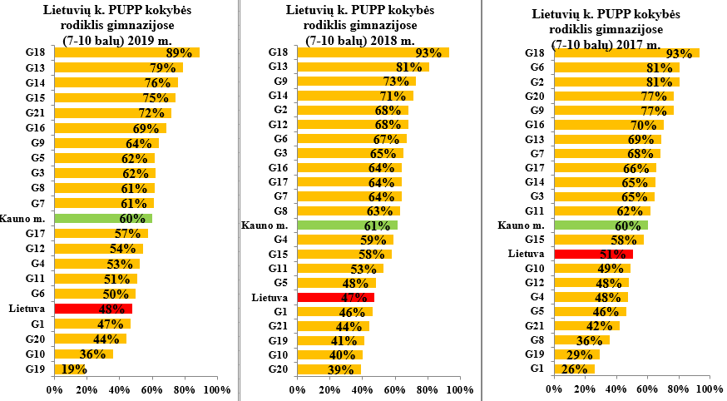
LIETUVIŲ KALBOS PUPP REZULTATŲ KOKYBĖS RODIKLIS (7-10 BALŲ ĮVERTINIMAI )

Slide 28
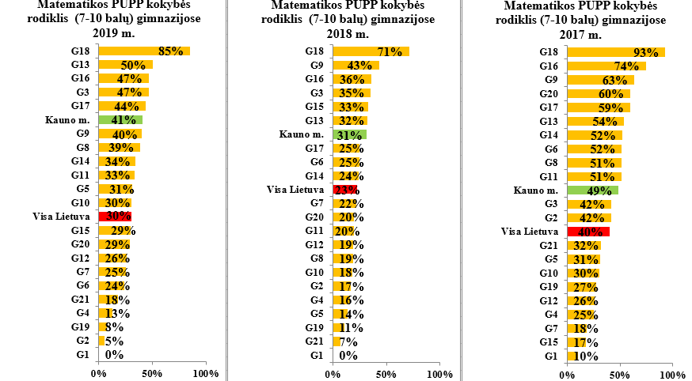
MATEMATIKOS PUPP REZULTATŲ KOKYBĖS RODIKLIS (7-10 BALŲ ĮVERTINIMAI )

Slide 29
LIETUVIŲ KALBOS PUPP ĮVERTINIMŲ
(BALAIS) PASISKIRSTYMAS 2019 m.

Slide 30
LIETUVIŲ KALBOS PUPP ĮVERTINIMŲ
(BALAIS) PASISKIRSTYMAS 2018-2019 m.

Slide 31
MATEMATIKOS PUPP ĮVERTINIMŲ (BALAIS) PASISKIRSTYMAS 2019 M.

Slide 32
2017-2019 M. LIETUVIŲ K. (GIMTOJI) PUPP KOKYBĖS RODIKLIO
(7-10 BALŲ) PALYGINIMAS DIDŽIŲJŲ SAVIVALDYBIŲ KONTEKSTE

Slide 33
MATEMATIKOS PUPP ĮVERTINIMŲ (BALAIS) PASISKIRSTYMAS 2018-2019 M.

Slide 34
2017-2019 M. MATEMATIKOS PUPP KOKYBĖS RODIKLIO
(7-10 BALŲ) PALYGINIMAS DIDŽIŲJŲ SAVIVALDYBIŲ KONTEKSTE

Slide 35
IŠVADOS IR SIŪLYMAI PUPP REZULTATŲ KOKYBĖS GERINIMUI
Pagrindinio ugdymo pasiekimų patikros Kauno miesto dešimtokų rezultatų kaitos tendencijos kelis metus iš eilės atitinka šalies tendencijas. Kauno miesto mokyklų rezultatų kokybiniai rodikliai yra aukštesni negu apibendrinti visos Lietuvos kokybiniai rodikliai.
Per du metus Kauno miesto savivaldybės bendrojo ugdymo mokyklose Pagrindinio ugdymo pasiekimų patikros kokybės rodiklis kito nežymiai. Matematikos padidėjo 10 %, o Lietuvių kalbos sumažėjo 1%.
Apibendrinant 2019 m. PUPP lietuvių kalbos ir matematikos rezultatus, pastebima, kad nemažai įstaigų kokybės rodiklis (7–10 balų) yra žemesnis už miesto ir Lietuvos vidurkį.
Tikslinga didesnį dėmesį skirti pagrindinio ugdymo programos įgyvendinimui. Racionaliai ir tikslingai skirti mokinio poreikiams ir pagalbai ugdymo planuose numatytas valandas.

Slide 36

AČIŪ UŽ DĖMESĮ

